Slide 1

Spécialité :
Assurance Actuariat et Big-Data
TP Python
Présenté par :

Slide 2
Plan
1
Traitement des données.
2
Model 1: Random Forest.
3
Model 2: GBM.
4
Model 3 : GLM.

Slide 3
1
Traitement des données.
Télécharger les données (format .csv).
Supprimer (ou la moyenne) les colonnes qui ont des na.
Convertir target (cible) et product_info_2.
Couper les données en deux pour avoir un échantillon d’apprentissage et un échantillon de test.

Slide 4
Model 1: Random Forest.
2
Target Variable Decision Tree Class
Factor (category) Classification
Nombre d’arbre = 500
Profondeur = 10
Cet algorithme peut résoudre à la fois le type de problèmes, c'est-à-dire la classification et la régression, L'un des avantages de la forêt aléatoire est la puissance de gérer de gros ensembles de données avec une dimensionnalité supérieure.
Il peut gérer des milliers de variables d'entrée et identifier les variables les plus significatives.
De plus, le modèle produit l'Importance de la variable, qui peut être une caractéristique très pratique (sur un ensemble de données aléatoire).

Slide 5
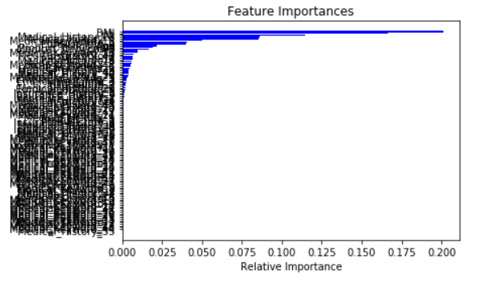
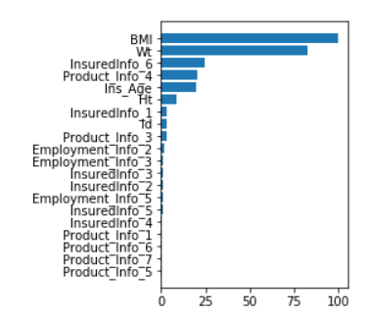
Variables Importantes :
On voit que les variables les plus importantes sont le BMI, le Wt

Slide 6
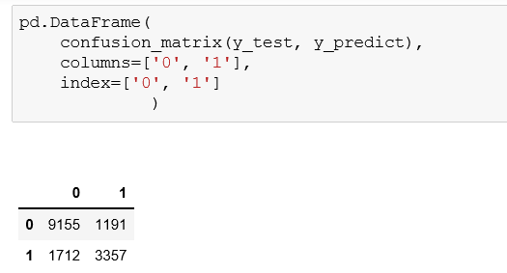
Matrice de confusion :
En ligne on a les données observées, et en colonnes les données prédites par l'algorithme.
En diagonale, les données bien prédites par le modèle
La courbe ROC est un outil d’évaluation et de comparaison des modèles
AUC indique la probabilité pour que la fonction SCORE place un positif devant un négatif

Slide 7
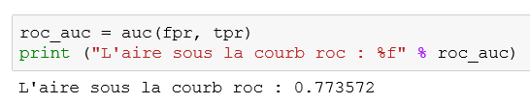
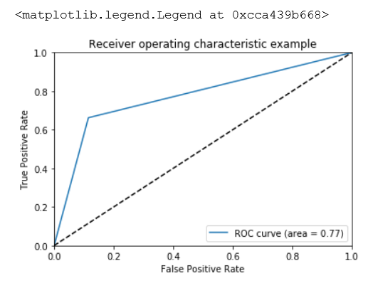
Courbe roc:

Slide 8
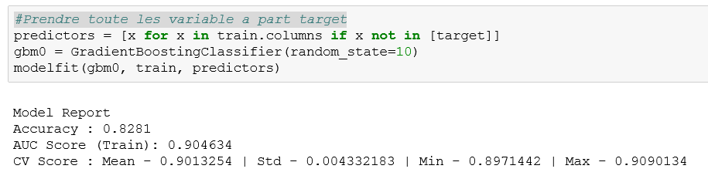
3
Model 2 : GBM
Commençons par créer un modèle de base. Dans ce cas, la métrique d'évaluation est AUC, une bonne base peut être un modèle GBM avec des paramètres par défaut, c'est-à-dire sans aucun réglage. Permet de savoir ce que ça donne.

Slide 9
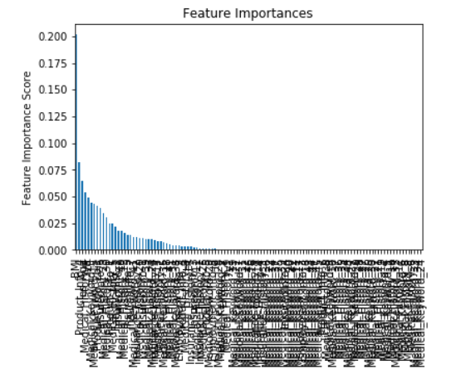

Slide 10
Réglage des paramètres du model(GBM)
Profondeur maximal
Nombre d’arbre

Slide 11
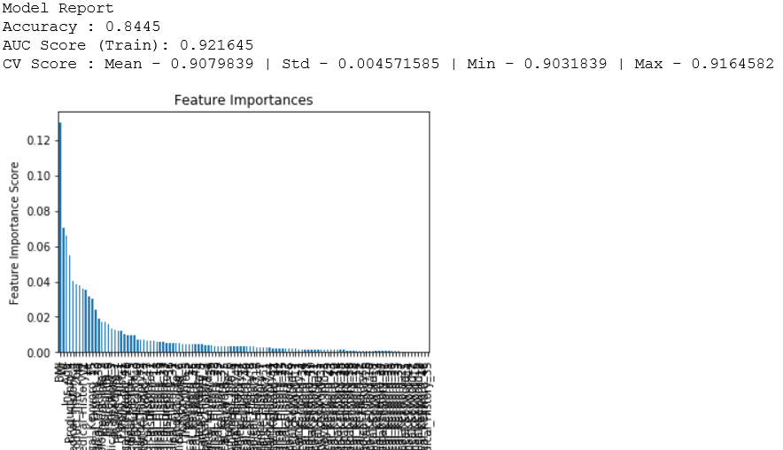
On voit que les variables les plus importantes sont le BMI, le Wt

Slide 12
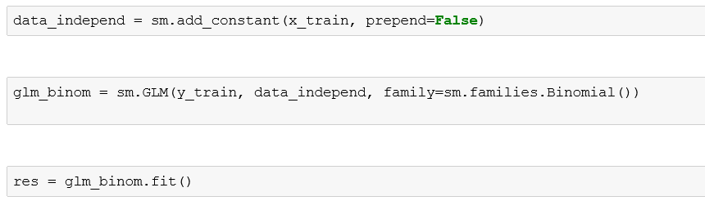
4
Model 3 : GLM.
La variable dépendante est target (succès: 1, échec: 0).
Les variables indépendantes incluent toutes les autres variables a part terget.

Slide 13
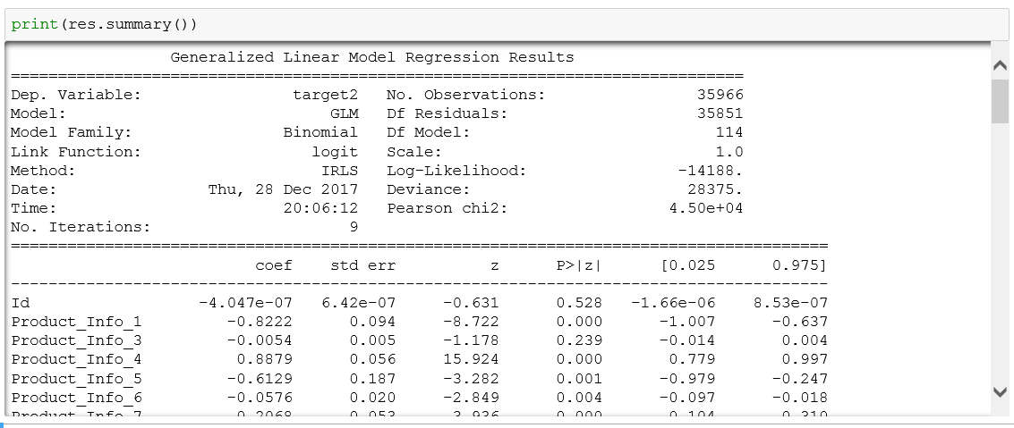

Slide 14
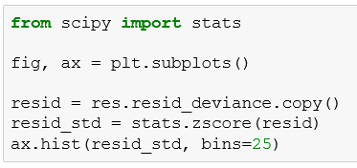
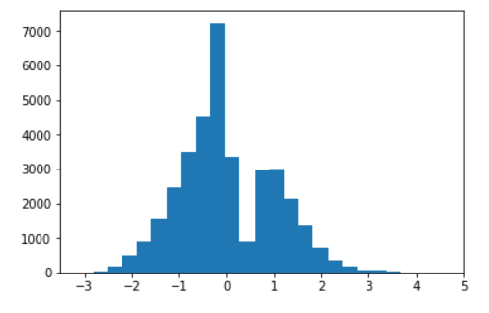
Histogramme des résidus

Slide 15
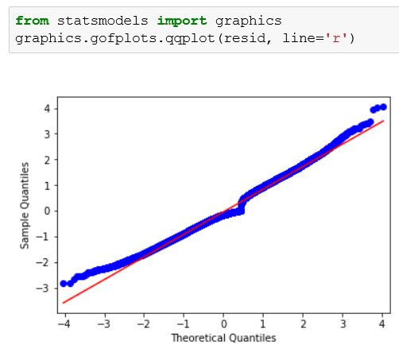
Tracé QQ plot des résidus

